Slide 1
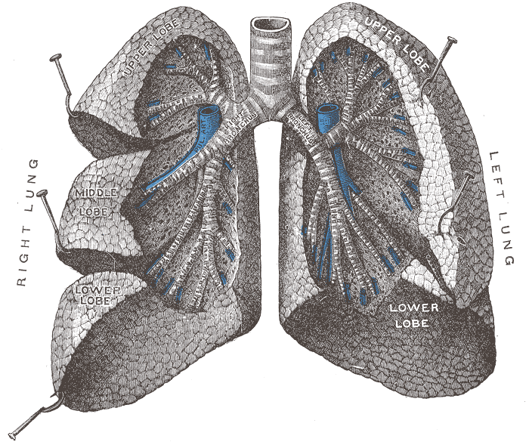
Dýchací soustava- mechanika dýchání

Slide 2
Dýchací soustava- mechanika dýchání
Zevní dýchání je umožněno dýchacími pohyby
Hrudní koš je schopen měnit svůj obsah díky práci dýchacích svalů
Mezi hrudním košem, který je vystlaný pohrudnicí a plícemi pokrytými poplicnicí je slabá vrstva tekutiny, která pomáhá v hrudním koši udržovat podtlak
Díky tomuto podtlaku se plíce pohybují spolu s hrudním košem a fungují jako měchy, které nasávají a vytlačují vzduch
Hlavní změnu obsahu hrudníku obstarává bránice, která se při nádechu zplošťuje (zvětšení objemu) a při výdechu vyklenuje do hrudní dutiny (zmenšení objemu hrudního koše)

Slide 3
Dýchací soustava- mechanika dýchání
Nádech je děj aktivní, to znamená, že k jeho provedení musí být zapojeny dýchací svaly
Hlavní dýchací svaly- bránice a mezižeberní svaly
Pomocné nádechové svaly- svaly prsní a krční
Výdech je děj pasívní- to znamená, že k jeho provedení stačí, aby se dýchací svaly povolily a při jejich relaxaci dojde ke zmenšení objemu hrudníku a vypuzení vzduchu
!!! Od frekvence 40/min je aktivní i výdech- zapojeny břišní svaly.
Poměr nádech:výdech je 5:8.
Typy dýchání
kostální- do hrudníku- typické pro ženy a hubené
abdominální- do břicha- typické pro muže a silnější jedince
Nejčastěji jde o kombinaci obou typů.

Slide 4
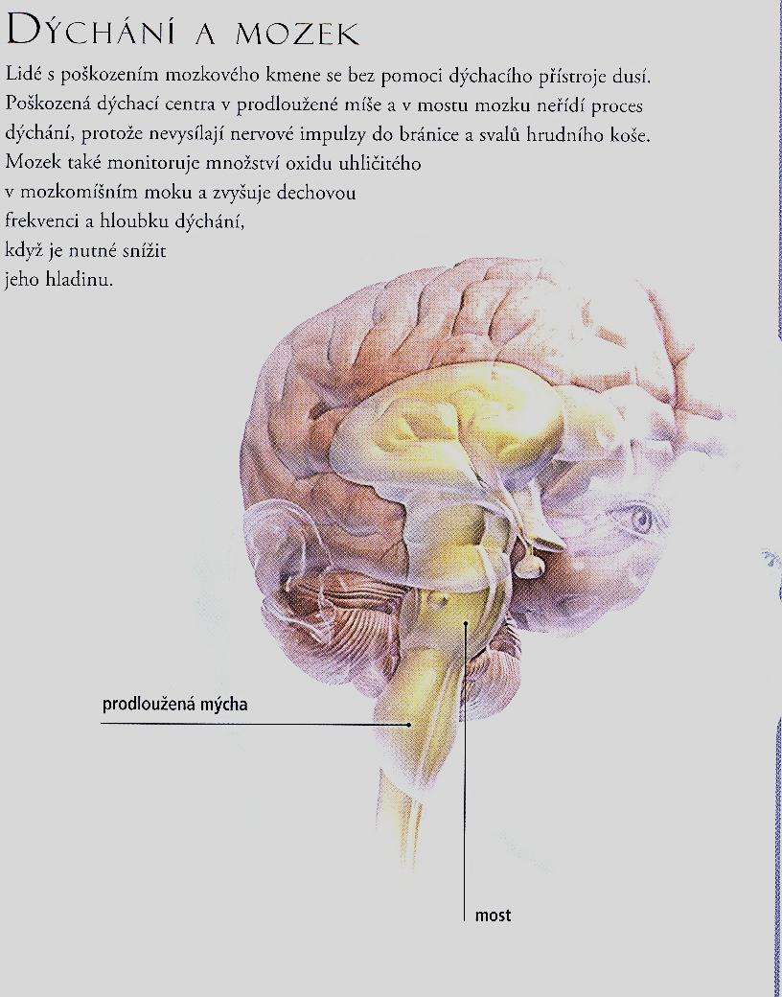
Dýchací soustava- řízení dýchání
Dýchací centrum v prodloužené míše dostává informaci z chemoreceptorů v hypothalamu, které snímají pH krve. Čím více CO₂ v krvi, tím je krev kyselejší. Při dosažení určitého pH vyšle dýchací centrum signál dýchacím svalům a ty provedou nádech. Řízení dýchání je automatické, pomocí vůle nelze dýchání zastavit.

Slide 5
Dýchací soustava
Dýchací soustava vykonává kromě dýchání další činnosti: kýchání, kašlání, škytání a zívání
Nejčastějším onemocněním dýchacích cest je astma- patří mezi nemoci vyvolané alergií. Alergen (prach,pyl, roztoči) vyvolá stah hladké svaloviny průdušek a produkci hlenu. Dojde k ucpání dýchacích cest.
Plíce jsou ohroženy kouřením- hrozí rakovina.
Nebezpečným úrazem je pneumothorax. Při něm dochází k porušení hrudní stěny, do hrudní dutiny se dostane vzduch, dojde k porušení podtlaku a splasknutí plíce.

